Slide 1
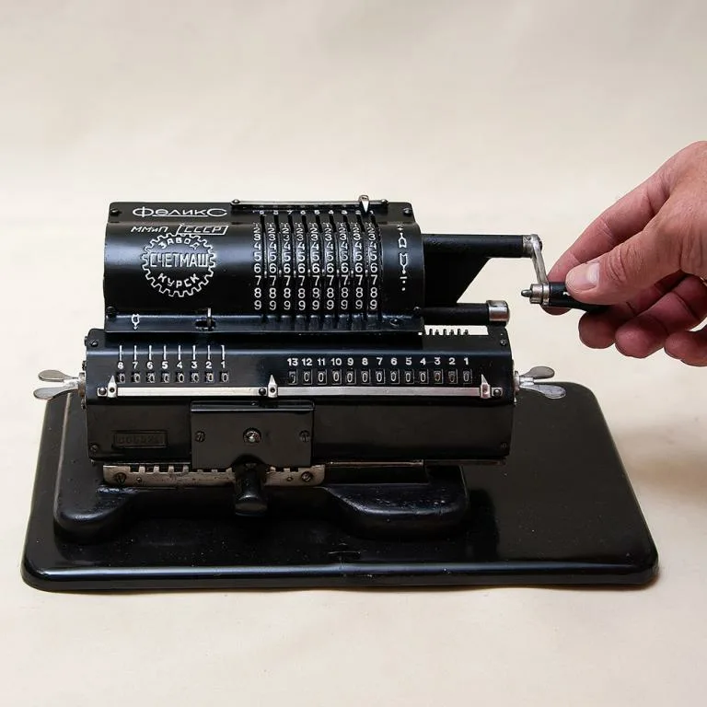
Арифмометр в геодезии — это настольная механическая вычислительная машина, предназначенная для выполнения арифметических действий (сложения, вычитания, умножения и деления) с многозначными числами.

Slide 2
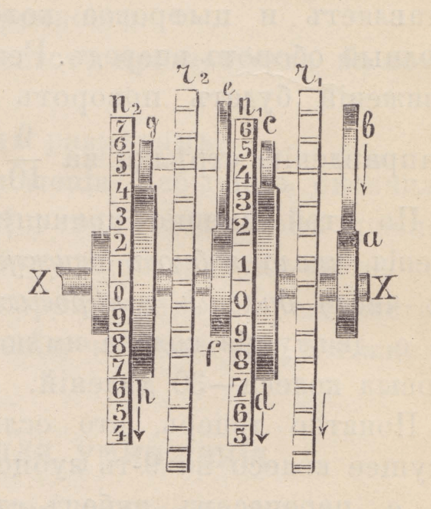
В геодезии: роль и применение
Арифмометр не является геодезическим прибором (вроде теодолита, нивелира или тахеометра) — он не измеряет углы, расстояния или превышения. Но в геодезии он активно использовался как вспомогательное вычислительное средство.

Slide 3
Где и зачем применяли:
Обработка полевых измерений. После съёмки у геодезистов получались массивы чисел (углы, отсчёты по рейкам, длины линий). Их нужно было усреднять, вычислять невязки, распределять поправки, считать координаты — всё это делали на арифмометре.
Вычисления по формулам. Например, расчёт горизонтальных проложений по измеренным длинам и углам наклона, обратные геодезические задачи, вычисления в полигонометрии и нивелирных ходах.
Табличные и вспомогательные расчёты. Подготовка данных для уравнивания сетей, вычисление поправок, контроль сходимости результатов.

Slide 4
Исторический контекст и современная ситуация
Арифмометры были особенно важны в геодезии до массового распространения электронных калькуляторов и компьютеров (примерно до 1970–1980‑х годов). Например, в экспедициях и камеральных отделах предприятий типа «Госгеодезии» арифмометры стояли на каждом рабочем месте камеральщика.
Сейчас арифмометры в геодезии не применяются: их полностью заменили компьютеры, специализированное ПО (например, для уравнивания сетей) и полевые контроллеры геодезических приборов.

